Slide 1
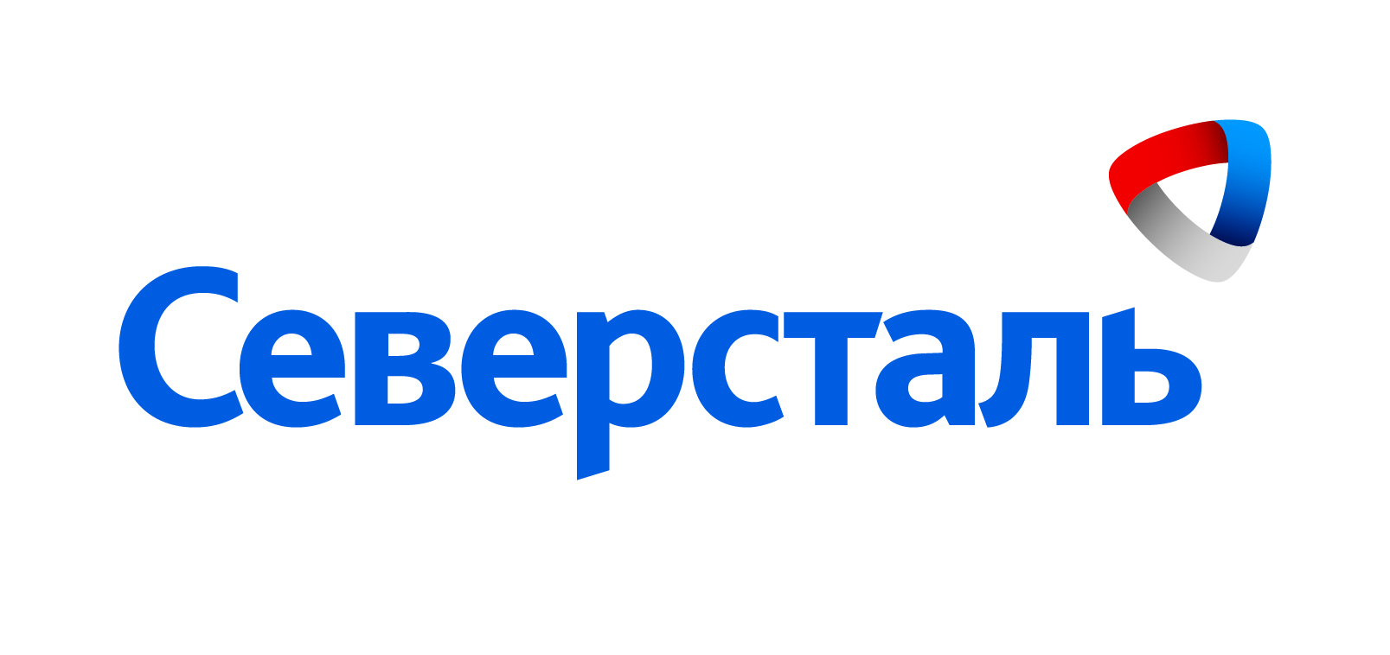
Второй выпуск индексов Корпоративной социальной ответственности и отчетности РСПП: основные результаты
Елена Феоктистова – Управляющий Директор по корпоративной ответственности, устойчивому развитию и социальному предпринимательству РСПП, заместитель председателя Комитета РСПП по КСО и демографической политике
Наталья Хонякова – Руководитель проекта «Индексы корпоративной социальной ответственности и отчетности» Комитета РСПП по КСО
Проект РСПП поддерживается Комитетом РСПП по корпоративной социальной ответственности и демографической политике
26.05.2016

Slide 2
О проекте
Начат в 2014 году на базе разработок РСПП
методика самооценки компаний в соответствии со стандартом ISO 26 000
методика общественного заверения нефинансовой отчетности
Первый выпуск двух взаимосвязанных индексов – «Ответственность и открытость» и «Вектор устойчивого развития» - публикация в 2015 г. Подробнее:
«Комплекс индексов корпоративной социальной ответственности и нефинансовой отчетности», РСПП, 2015
Аналитический обзор корпоративных нефинансовых отчётов 2012-2014 года выпуска «Ответственная деловая практика в зеркале отчётности», РСПП, 2015
Материал для анализа – 100 крупнейших российских компаний по рейтингу RAEX 600.
Прикладные исследования и тестирование методики выполнены в2014-2015гг. на базе именной профессуры ПАО «Северсталь» в ЕУСПб при поддержке компании «Металлоинвест».
Второй цикл проекта помогли реализовать компании «Металлоинвест», «СУЭК», «Северсталь»

Slide 3
Цели проекта
Создание комплекса инструментов независимой оценки социальной ответственности компаний, который послужит
продвижению системного представления о КСО как общей платформы для справедливого признания социального вклада бизнеса
переводу разговора о социальной ответственности бизнеса на язык конкретных, сравнимых и верифицируемых показателей
повышению корпоративной прозрачности и качества управления в сфере КСО
укреплению бренда и репутации российских компаний.
Проект базируется на понимании корпоративной социальной ответственности как ответственности организации за воздействие ее решений и деятельности на общество и окружающую среду, включая экономические, экологические и социальные аспекты этого воздействия.

Slide 4
Приоритетная задача проекта: оценка реальной ситуации в сфере корпоративной социальной ответственности и отчетности
2. Индекс «Вектор устойчивого развития»
1. Индекс «Ответственность и открытость»
Индекс направленности развития: Реальность за показателями КСО - движение в каком направлении отражают показатели публичной отчетности? Предлагается ли сегодня на этом «рынке» больше социальных благ? Снижается ли экологическая «цена» производства?
Контекстный индекс «Перспектива»: насколько устойчивы результаты? чего можно ожидать в будущем?
Насколько прозрачна «польза» крупных компаний для общества?
Насколько серьезно подходят компании к представлению информации о КСО? Насколько высоки частота и уровень ее раскрытия?
Индексы не предназначены для ранжирования компаний.
Их задача – общая оценка ситуации и динамики ее развития

Slide 5
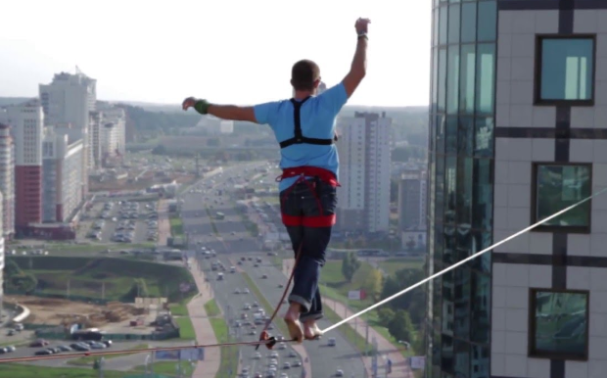
Развитие проекта в 2015-2016 гг.
Экспертное взаимодействие: уточнения и новые возможности. Особая благодарность: компаниям-членам Комитета по корпоративной социальной ответственности и демографической политике, Совета по нефинансовой отчетности РСПП, специалистам PWC, НЭРА, WWF, Ассоциации корпоративных директоров, НРА.
Задачи и задачки: проблема баланса
Перспективы
Разработка отраслевых индексов
Разработка индекса ESG
Регулярный мониторинг, сравнение результатов по периодам
Актуальность оценки
Отражение отраслевых ситуаций
Развитие и уточнение методики
Учет реального графика выпуска корпоративной нефинансовой отчетности
Ограничения выборки

Slide 6
Материал и этапы
Этап 1.
Индекс
«Ответственность
и открытость»:
43 показателя
Этап2. Индекс «Вектор устойчивого развития»: динамика результатов по 10 базовым показателям за 3 года
100 крупнейших российских компаний по объему реализации
Годовые отчеты
30 компаний
Фильтр – наличие и качество информации
Нефинансовые отчеты
Позитивная динамика результатов, отсутствие конкретных целевых ориентиров
Позитивная динамика результатов, конкретность и прозрачность целей
Негативная динамика результатов, отсутствие конкретных ориентиров
Негативная динамика результатов, наличие конкретных целевых ориентиров
Какие реальные результаты и тенденции отражены
в этой информации?

Slide 7
Основные результаты
Качество раскрытия информации стало выше
Распределение информации стало более равномерным
Крупные российские компании продолжают активно работать в сфере КСО и устойчивого развития и часто добиваются положительной динамики результативности
Более очевидными становятся задачи следующего уровня: последовательность в раскрытии данных по различным направлениям КСО, качественный комментарий, освещение контекста.

Slide 8
NB!
Объем и качество информации крупнейших российских компаний по вопросам социальной ответственности и устойчивого развития не только не снижаются, но в целом даже возрастают, несмотря на сложную экономическую ситуацию.
Компании-лидеры сохраняют стратегическое видение своего развития, их горизонт планирования – более длительный, чем сегодня демонстрирует государство, ограничиваясь планами на один год.
Важно, чтобы
расширялся круг компаний, развивающих публичную отчетность как элемент своей стратегии;
государство своими решениями способствовало укреплению того потенциала устойчивости, который сохраняет пока российский бизнес.

Slide 9
Лидеры индексов РСПП
«Ответственность и открытость»
Алроса, Башнефть, ВТБ, Газпром, Еврохим, ИнтерРАО, Лукойл, Металлоинвест, Нижнекамскнефтехим, НЛМК, Норильский никель, Роснефть, Росэнергоатом, Русал Северсталь, СУЭК, Татнефть, ТВЭЛ, Уралкалий, Фосагро
(в алфавитном порядке)
«Вектор устойчивого развития»
Алроса, Аэрофлот, Башнефть, Газпром, Еврохим, ИнтерРАО, Лукойл, Металлоинвест, Нижнекамскнефтехим, НЛМК, Норильский никель, ОМК, Ростелеком, Концерн Росэнергоатом, РУСАЛ, Сбербанк, Северсталь, АФК Система, СУЭК, ТВЭЛ, РЖД, Уралкалий
(в алфавитном порядке)

Slide 10
Ответственность и открытость: тематическое распределение показателей

Slide 11
Индекс «Ответственность и открытость»
Индекс раскрытия информации
«абсолютный» I oo(абс)=e: E, где
e – cумма баллов, подсчитанная по всей выборке; E- максимально возможная сумма баллов (max балл по показателю Х кол-во показателей Х кол-во компаний
«относительный» Ioo(отн) =
e : E х 1/k, где k отражает уровень раскрытия информации в традиционной нефинансовой отчетности (отчетность по вопросам корпоративного управления)
Значения индекса
 | 2014 | 2015
I оо(абс) | 0,21 | 0,22
I отн -с поправкой на 1/k | 0,3 | 0,41
k | 0,69 | 0,54

Slide 12
Уровни раскрытия информации
Уровни раскрытия информации
Отсутствие информации – 0 баллов.
«Декларация» (1 балл): компания ограничивается упоминанием темы в самом общем, декларативном виде.
«Иллюстрация» (2 балла): конкретное направление работы в области КСО иллюстрируется конкретными примерами.
«Отчетность» (3-5 баллов, в зависимости от периода, за который раскрыта информация): компания не ограничивается декларациями и рассказами от отдельных кейсах, а приводит консолидированные данные, отражающие ситуацию в масштабе всей компании.

Slide 13
Тематический индекс

Slide 14
Отраслевой срез
↑
Химическая и нефтехимическая промышленность
Цветная металлургия
Телекоммуникации и связь

Slide 15
Лидеры индекса «Ответственность и открытость»
Критерии: сумма баллов + наличие конкретных измеряемых показателей по всем основным направлениям
Группа лидеров «Топ-20»:
Алроса, Башнефть, ВТБ, Газпром, Еврохим, ИнтерРАО, Лукойл, Металлоинвест, Нижнекамскнефтехим, НЛМК, Норильский никель, Роснефть, Росэнергоатом, Русал Северсталь,, СУЭК, Татнефть, ТВЭЛ, Уралкалий, Фосагро
(перечислены в алфавитном порядке)
Группа «Кандидатов»
Ростелеком, Сбербанк России, РусГидро, РЖД, АФК Система, ОМК, Аэрофлот, ММК, Российские сети, X5 Retail Group

Slide 16
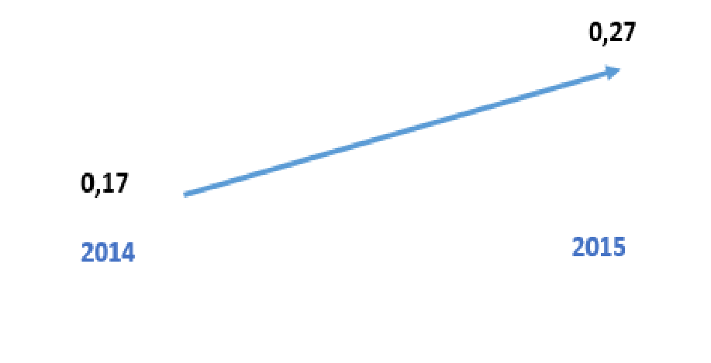
Вектор устойчивого развития
Фиксируются не собственно значения показателей, а количество «сигналов», которые указывают на направление изменений за три года
Положительное значение индекса свидетельствует о позитивной динамике результативности в сфере КСО за три года, отрицательное – о негативной.
Iv2015 = 0,20
Iv = Q:(MN), где Q – сумма значений сигналов, M – количество сигналов, N – количество компаний в выборке
Среднее значение индекса рассчитано как отношение разности позитивных и негативных сигналов к произведению количества показателей на число компаний
Динамика результатов в группе топ-20 индекса «Ответственность и открытость»
Негативные изменения/отсутствие информации:
-1 балл
Недостаточная отчетливость направленности тренда:
0
Позитивные изменения: 1 балл

Slide 17
Распределение «сигналов»

Slide 18
Распределение сигналов: сравнение 2014-2015 гг.

Slide 19
«Перспектива»: индекс целенаправленности
Iр2015 = 0,21
Индекс рассчитывался как отношение реальной суммы баллов по всей выборке к максимально возможному количеству баллов:
I p=/2N, где Q – подсчитанная сумма баллов по всей выборке, N – число компаний в выборке. 2 – максимальный балл по направлению
Контекстный, вспомогательный индекс
Наличие и ясность целей оценивалось по следующей шкале:
Отсутствие информации о целях:
-1 балл
Общие заявления:
0 баллов
Описание целей, включающее сведения о некоторых намеченных мероприятиях и сроках их реализации:
1 балл
Измеряемые целевые показатели с указанием сроков:
2 балла
Динамика результатов в группе топ-20 индекса «Ответственность и открытость»
0,33
0,17
2014
2015

Slide 20
Координаты лидерства
Позитивная динамика результатов, отсутствие конкретных целевых ориентиров
Позитивная динамика результатов, конкретность и прозрачность целей
Негативная динамика результатов, отсутствие конкретных ориентиров
Негативная динамика некоторых результатов, наличие конкретных целевых ориентиров

Slide 21
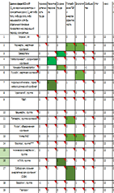
Итоги и перспективы
Индекс «Вектор устойчивого развития»: «квадрат» лидеров (в алфавитном порядке)
Reality check
Измеримые целевые ориентиры
Алроса, Аэрофлот, Башнефть, Газпром, Еврохим, ИнтерРАО, Лукойл, Металлоинвест, Нижнекамскнефтехим, НЛМК, Норильский никель, ОМК, Ростелеком, Концерн Росэнергоатом, РУСАЛ, Сбербанк, Северсталь, АФК Система, СУЭК, ТВЭЛ, РЖД, Уралкалий

Slide 22
Приложение 1
Показатели проекта «Ответственность и открытость»
Производительность труда. Капитальные вложения. Уплаченные налоги. Доля продукции с высокой добавленной стоимостью/высокими экологическими характеристиками. Качество продукции
Численность характеристики персонала. Коэффициент частоты травматизма с потерей рабочего времени (LTIFR). Количество несчастных случаев со смертельным исходом. Другие количественные показатели в сфере охраны труда и здоровья. Уровень профессиональных заболеваний. Расходы на персонал. Средняя заработная плата. Вознаграждение руководства.. Количество бенефициаров социальных программ для персонала. Коэффициент текучести кадров. Количество часов обучения на одного работающего в год/ Количество работников, прошедших обучение. Доля работников, охваченных коллективными договорами.
Выбросы в атмосферу валовые. Выбросы в атмосферу удельные. Полные прямые и косвенные выбросы парниковых газов валовые. Полные прямые и косвенные выбросы парниковых газов удельные. Потребление ТЭР. Энергоемкость производства единицы продукции. Количество сэкономленной энергии. Общее количество забираемой воды за год Удельное водопотребление Общий объем сбросов сточных вод Удельные сбросы. Общее количество отходов 1-4 классов опасности Другие показатели обращения с отходами.
Инвестиции в социальные программы, направленные на развитие местных сообществ. Расходы на благотворительность. Количество бенефициаров внешних социальных программ.
Состав Совета директоров (в том числе сведения, позволяющие оценить независимость и компетентность Совета директоров) Вовлеченность высшего руководства Компании в управление вопросами КСО и устойчивого развития. Вопросы КСО и УР на повестке дня заседаний Совета директоров, Комитетов Совета директоров, Правления Компании Противодействие коррупции: политика, механизмы, мероприятия, результаты. Корпоративная политика по КСО (УР): содержание, конкретизация в форме корпоративных политик по направлениям, прежде всего по охране труда, окружающей среды, отношениям с персоналом /кадровой политике, участию в развитии местных сообществ. Мотивация менеджмента и персонала к внедрению принципа КСО в деятельность организации, в том числе связь вознаграждения с результатами в сфере КСО и УР. Включение КПЭ в сфере КСО и УР в систему стратегических КПЭ компании. Структура управления деятельностью в сфере КСО и УР Система управления ключевыми рисками, связанными с социальными и экологическими аспектами деятельности организации. Наличие этического кодекса, его основные принципы, механизмы внедрения. Направления и форматы взаимодействия с государством и обществом, характеристики основных проектов.
Показатели проекта «Вектор устойчивого развития»
Производительность труда. Охрана труда и здоровья работников. Оплата труда и социальная поддержка персонала. Обучение и повышение квалификации персонала. Текучесть кадров. Социальные инвестиции. Выбросы в атмосферу. Использование водных источников. Использование энергии. Обращение с отходами.

Slide 23
Приложение 2
Перечень компаний, составивших исходную выборку для построения индекса
«Ответственность и открытость»
"Русал", объединенная компания
Сибур
НОВАТЭК
"ВымпелКом"
"РусГидро"
"Северсталь"
"Аэрофлот - российские авиалинии"
"МегаФон"
"Ашан"
"Ростелеком"
"Магнитогорский металлургический комбинат" (ММК)
"Объединенная авиастроительная корпорация"
"Газпромбанк", группа
"Концерн Росэнергоатом"
"Тойота Мотор"
"Мечел"
"Металлоинвест", холдинговая компания
"Метро Кэш Энд Керри"
"Фольксваген Груп Рус"
"Трубная металлургическая компания" (ТМК)
"Алмаз-Антей", концерн ПВО
"Алроса", АК
"Альфа-банк", группа
"Славнефть", группа
"ЕвроХим", группа
"Сибирская угольная энергетическая компания" (СУЭК)
"Филип Моррис Сэйлз энд Маркетинг"
"Лента"
"АвтоВАЗ", группа
Merlion
"Стройгазмонтаж"
"Компания "М.видео"
"Российский Сельскохозяйственный банк", группа
"PepsiCo Россия", группа компаний
"Катрен"
"ФК Открытие", банковская группа
"Протек", группа компаний
"Ниссан Мэнуфэкчуринг Рус"
"О'Кей", группа
"Мостотрест"
"Почта России"
"Трансмашхолдинг"
"Росгосстрах", группа компаний
ТВЭЛ
"Нижнекамскнефтехим", группа
"Уралкалий", группа
"Альянс", нефтяная компания
"Русэнергосбыт"
ТАИФ-НК
"ФортеИнвест"
"Проктер энд Гэмбл дистрибьюторская компания"
"Объединенная металлургическая компания" (ОМК)
"Челябинский трубопрокатный завод" (ЧТПЗ)
"Уралвагонзавод" имени Ф.Э. Дзержинского, НПК
"Киа Моторс Рус"
"Хендэ Мотор СНГ"
"Антипинский НПЗ"
"Леруа Мерлен Восток"
"ФосАгро", группа***
"УГМК-Холдинг"
"Волжская территориальная генерирующая компания" (группа "Т Плюс", ранее "КЭС Холдинг")
"Национальная компьютерная корпорация" (НКК)
"Трансаэро", АК
"Эльдорадо"
"Связной", группа компаний
"Рено Россия"
"Стройгазконсалтинг"
"Иркутскэнерго"
СОГАЗ, группа
"Содружество", группа компаний
РОСБАНК
"ЮниКредит Банк"
"Стройтрансгаз" (ЗАО)
"СИА Интернейшнл Лтд."
"ЛГ Электроникс Рус"
"Промсвязьбанк"
"Нестле Россия"
"Эппл Рус"
"Хоум Кредит энд Финанс Банк"
"Нефтиса", нефтяная компания
"Газпром"
"Лукойл", нефтяная компания
"Роснефть", нефтяная компания
"Сбербанк России"
РЖД
"Ростех", госкорпорация
ВТБ
"Сургутнефтегаз"
"Транснефть", АК
"Магнит", розничная сеть
"Российские сети"
"Интер РАО"
"Система", АФК
X5 Retail Group
ЕВРАЗ
"Мегаполис", торговая компания
"Татнефть", группа компаний
"Норильский никель", горно-металлургический комбинат
"Башнефть", группа
НЛМК, группа

